Slide 1
COFFEE, WITH
2022111700

Slide 2
메뉴 트리

Slide 3
메인 페이지
드롭다운 메뉴
로그인 전
로그인 후
로그인
로그아웃
ABOUT US
메뉴
BOARD
STAMP
NOTICE
회원가입
정보수정
기업 소개
커피
목록보기
STAMP
이벤트
관리자페이지
글쓰기
공지사항
베이커리

Slide 4
일정 관리

Slide 5
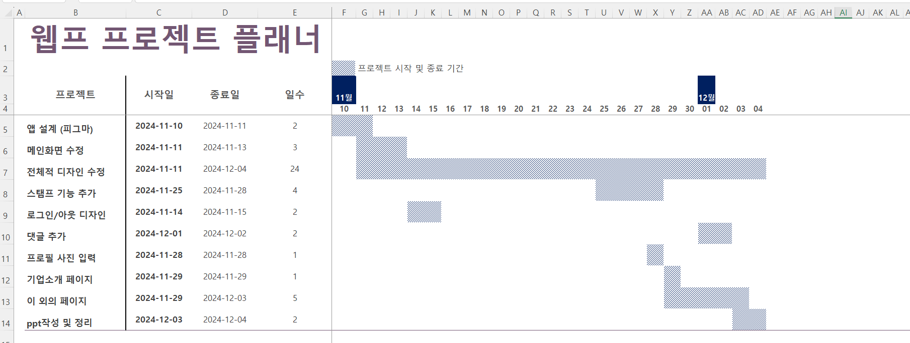
기능별 분류, MENU, NOTICE 제외 구현

Slide 6
프로그램 소개

Slide 7
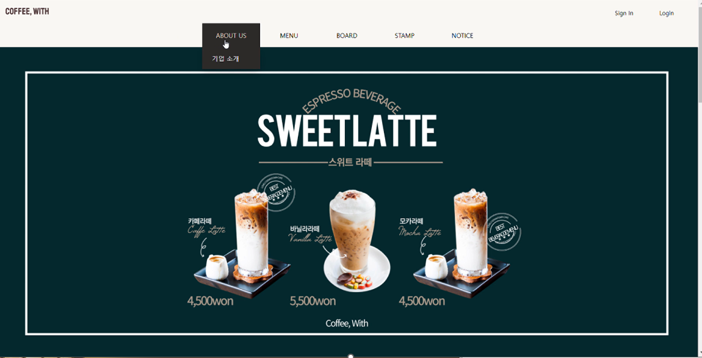
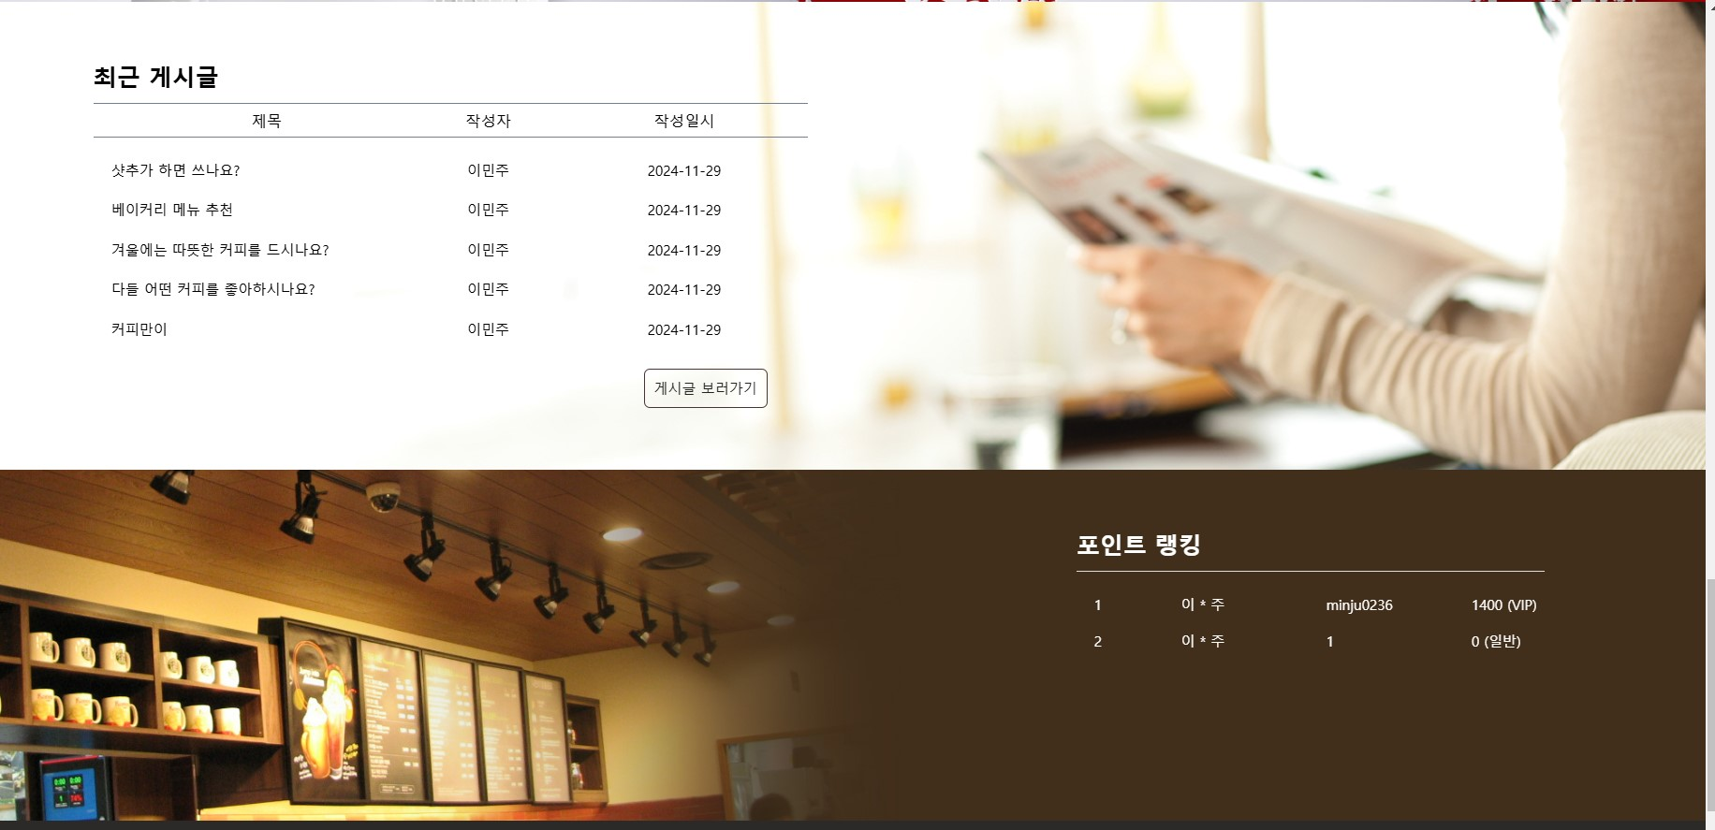
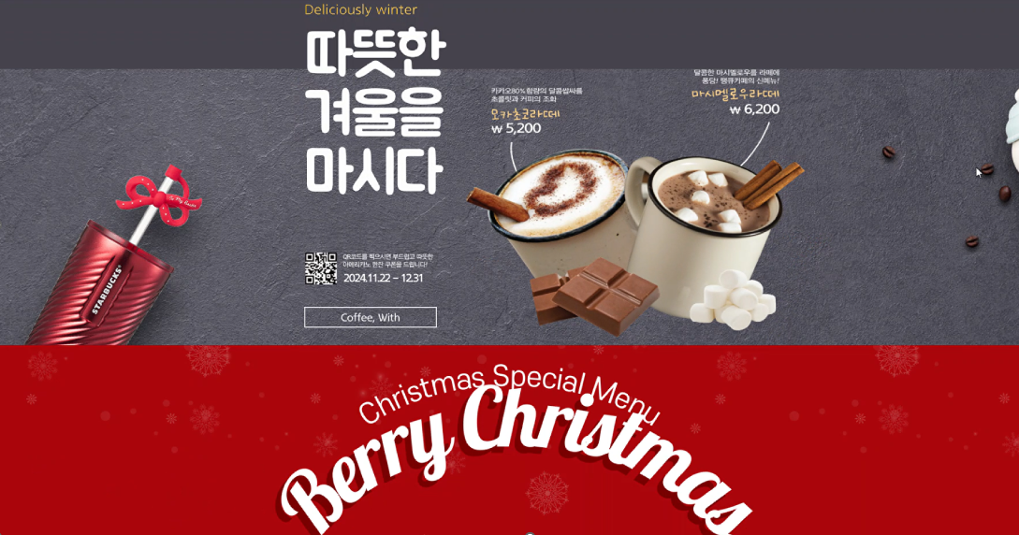
메인화면

Slide 8
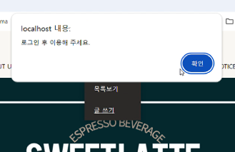
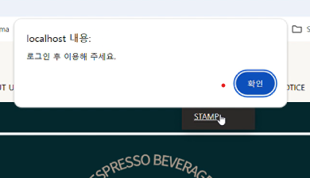
메인화면 (미 로그인 시)

Slide 9
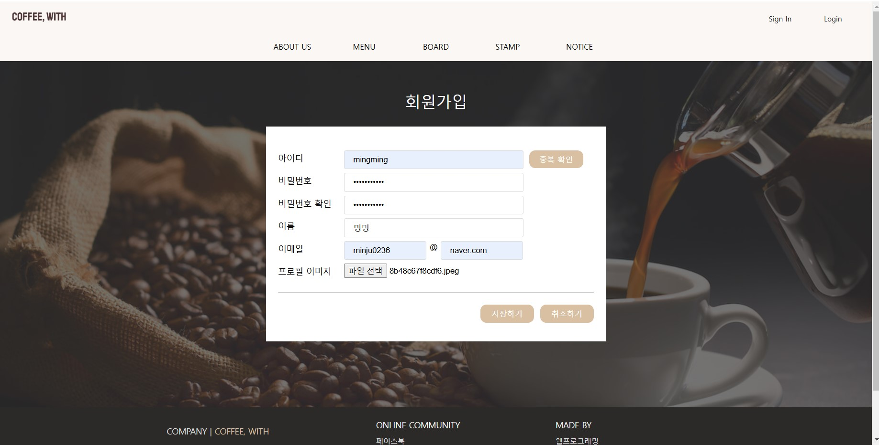
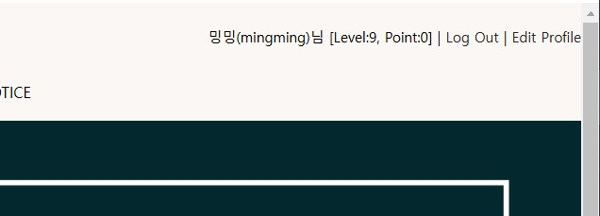
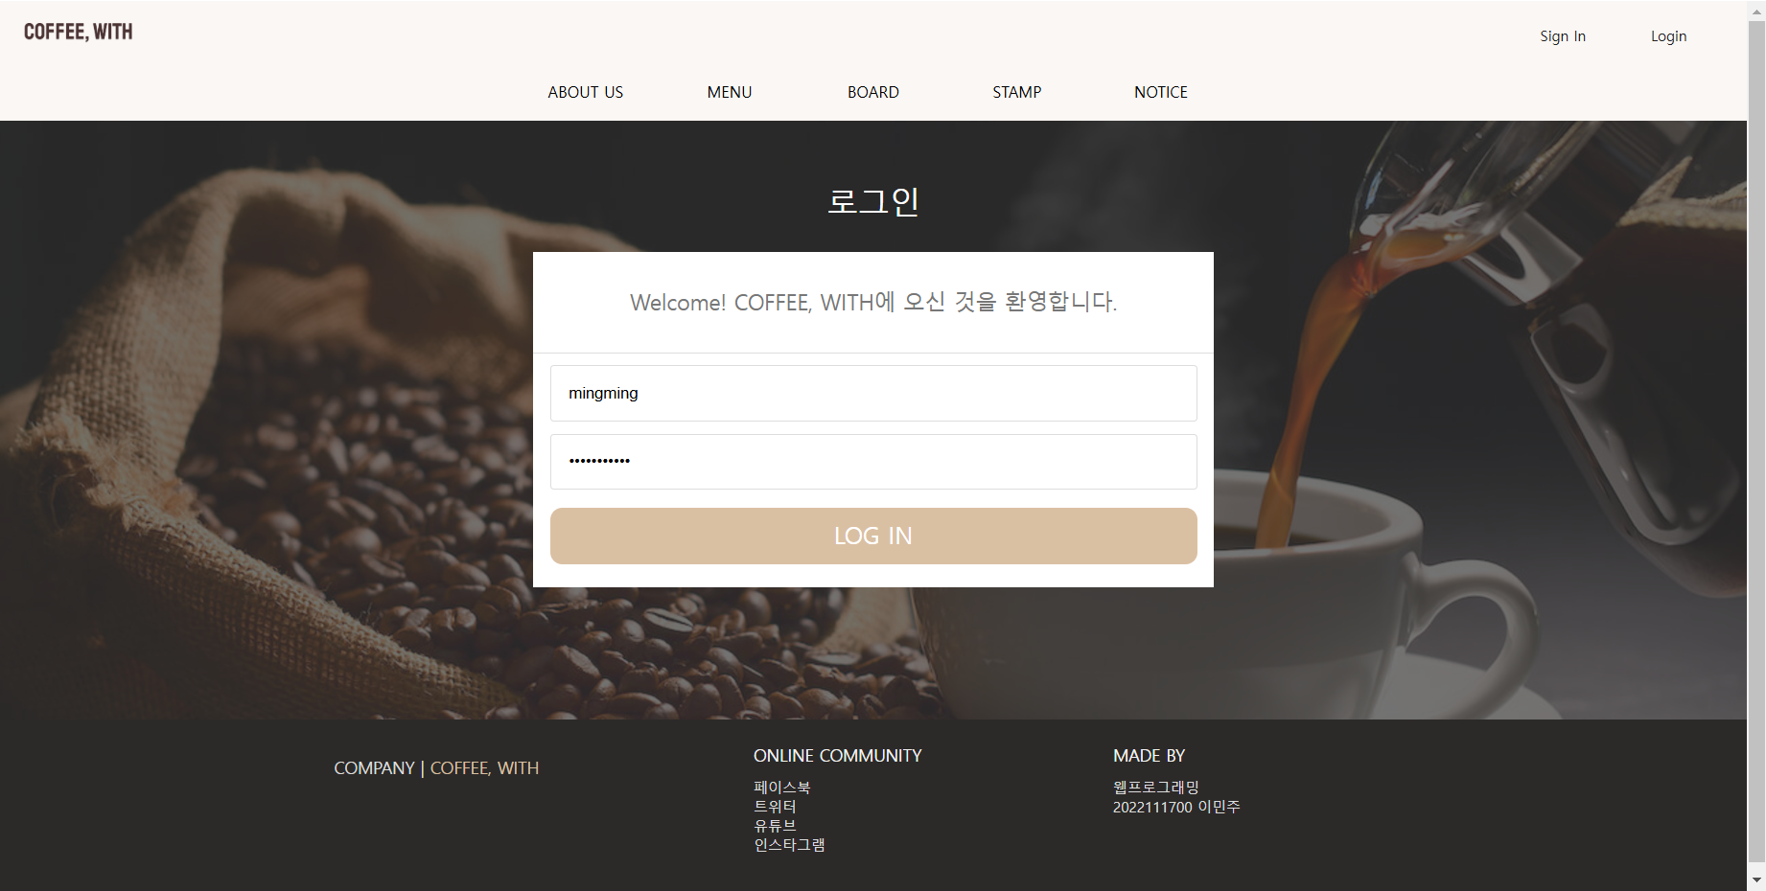
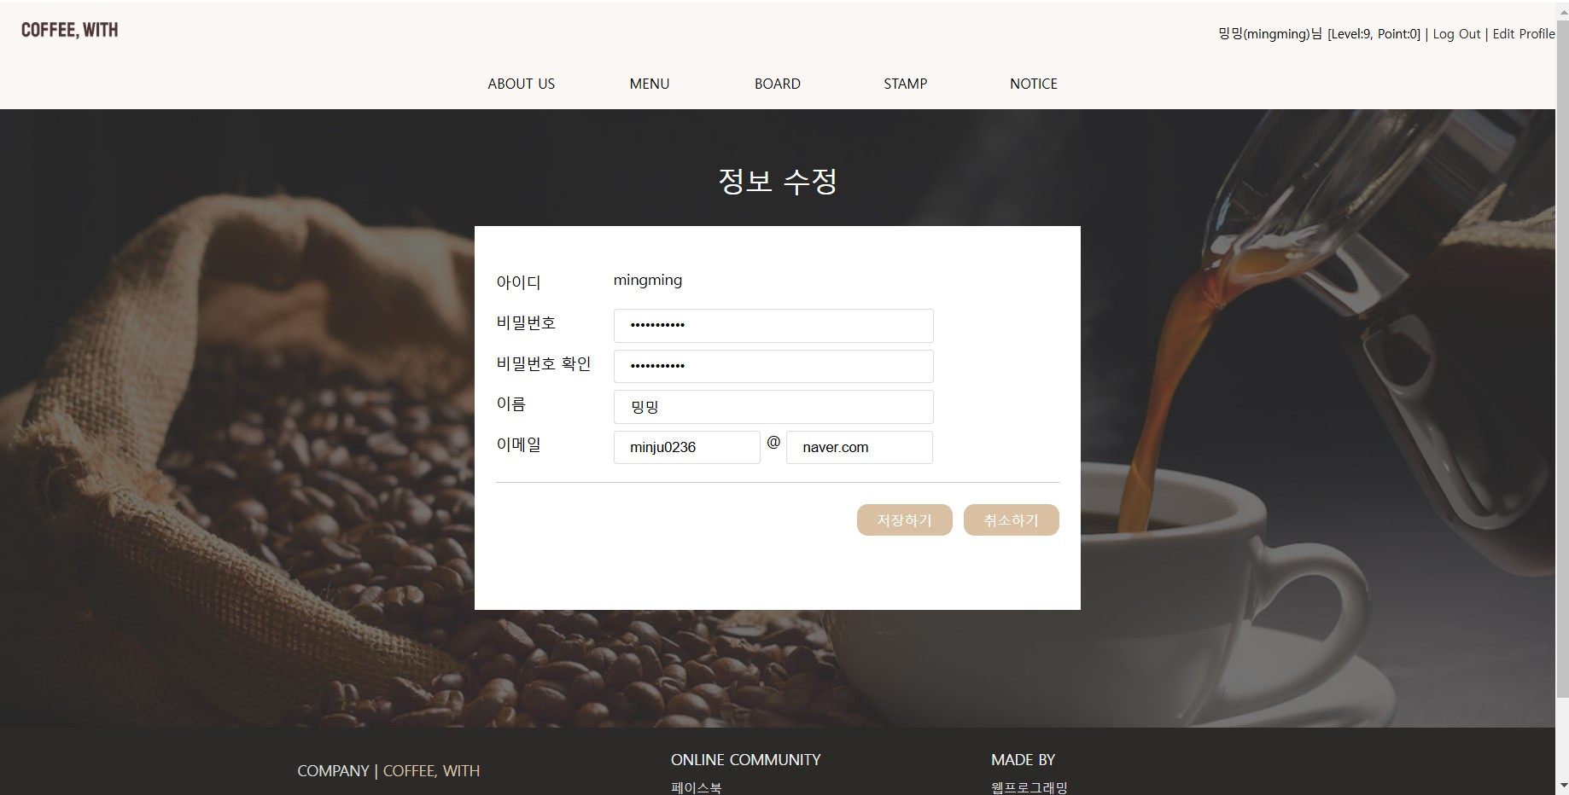
회원가입, 로그인 및 정보 수정
로그인 완료
아이디, 비밀번호, 이름, 이메일, 이미지 입력 후 저장하기
로그인
정보 수정

Slide 10
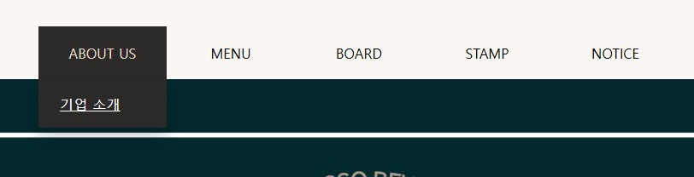
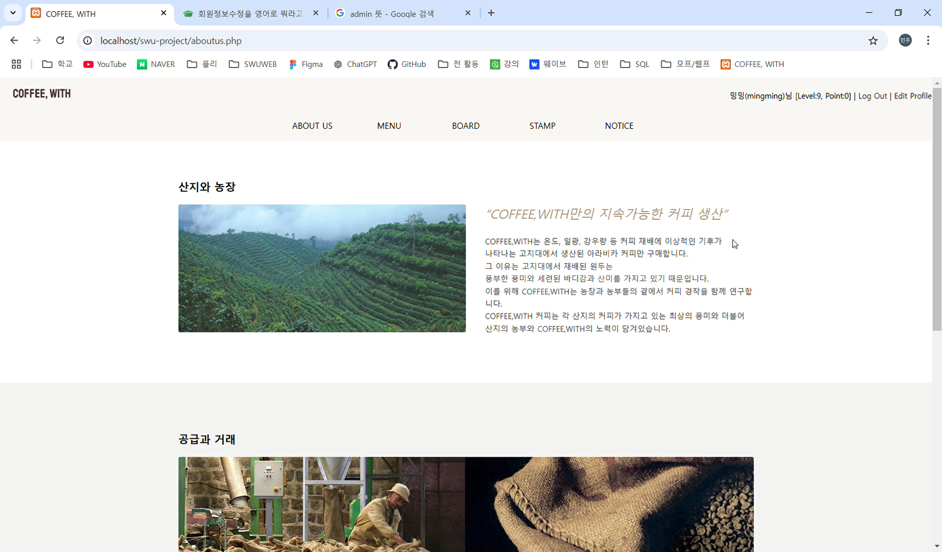
기업 소개

Slide 11
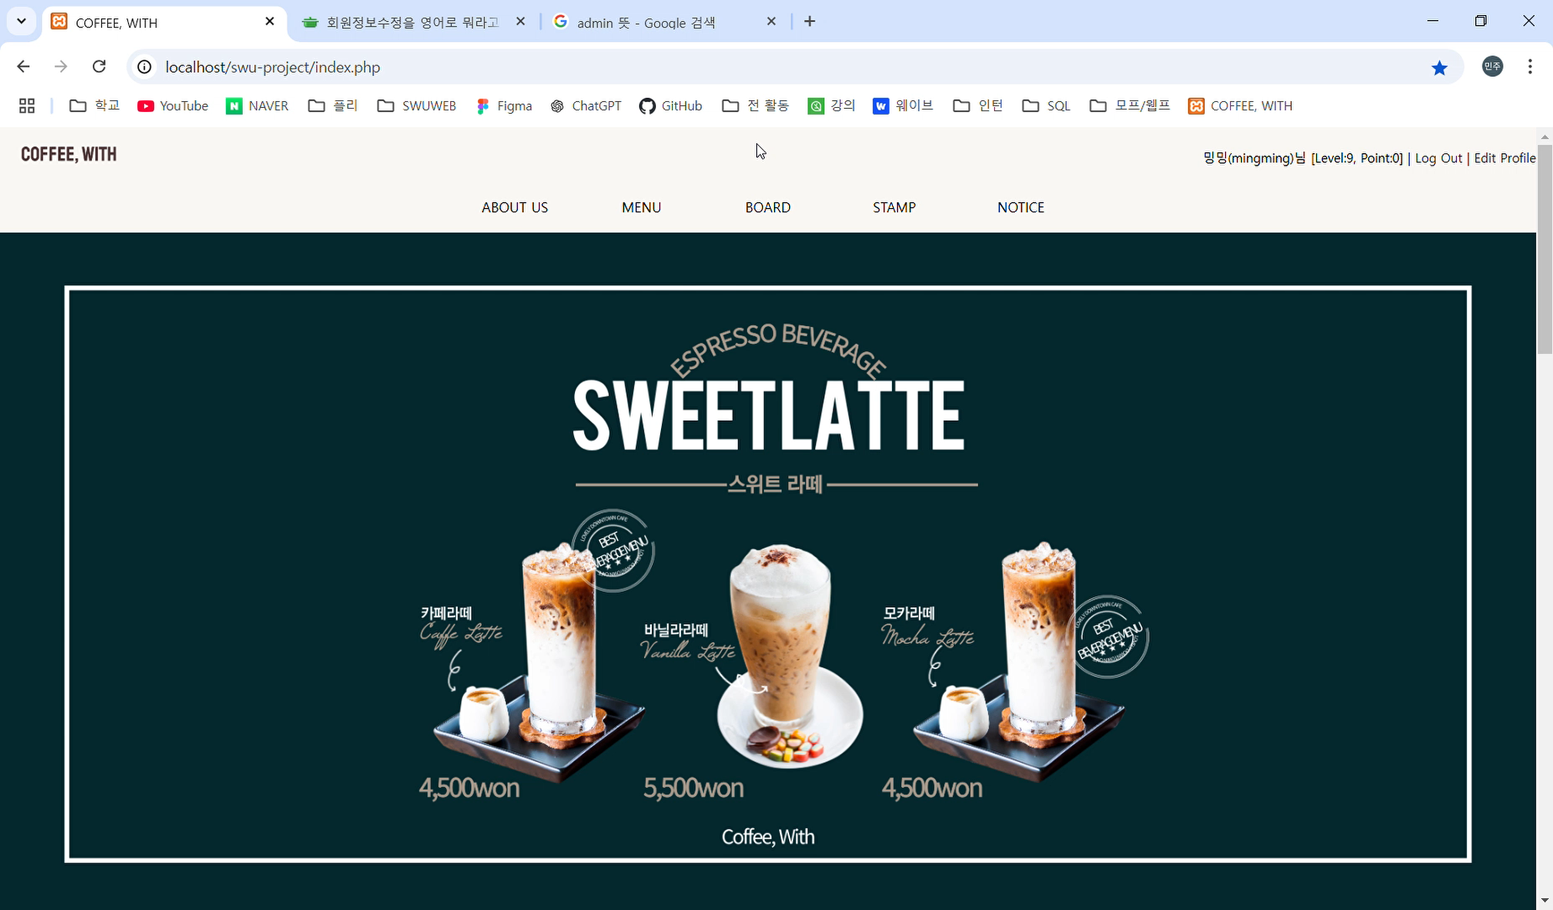
목록보기&글쓰기
목록보기 - 글쓰기 - 완료
게시글 클릭 - 수정 - 삭제
게시글 클릭 - 삭제
게시글 클릭 - 댓글작성 - 수정, 삭제

Slide 12
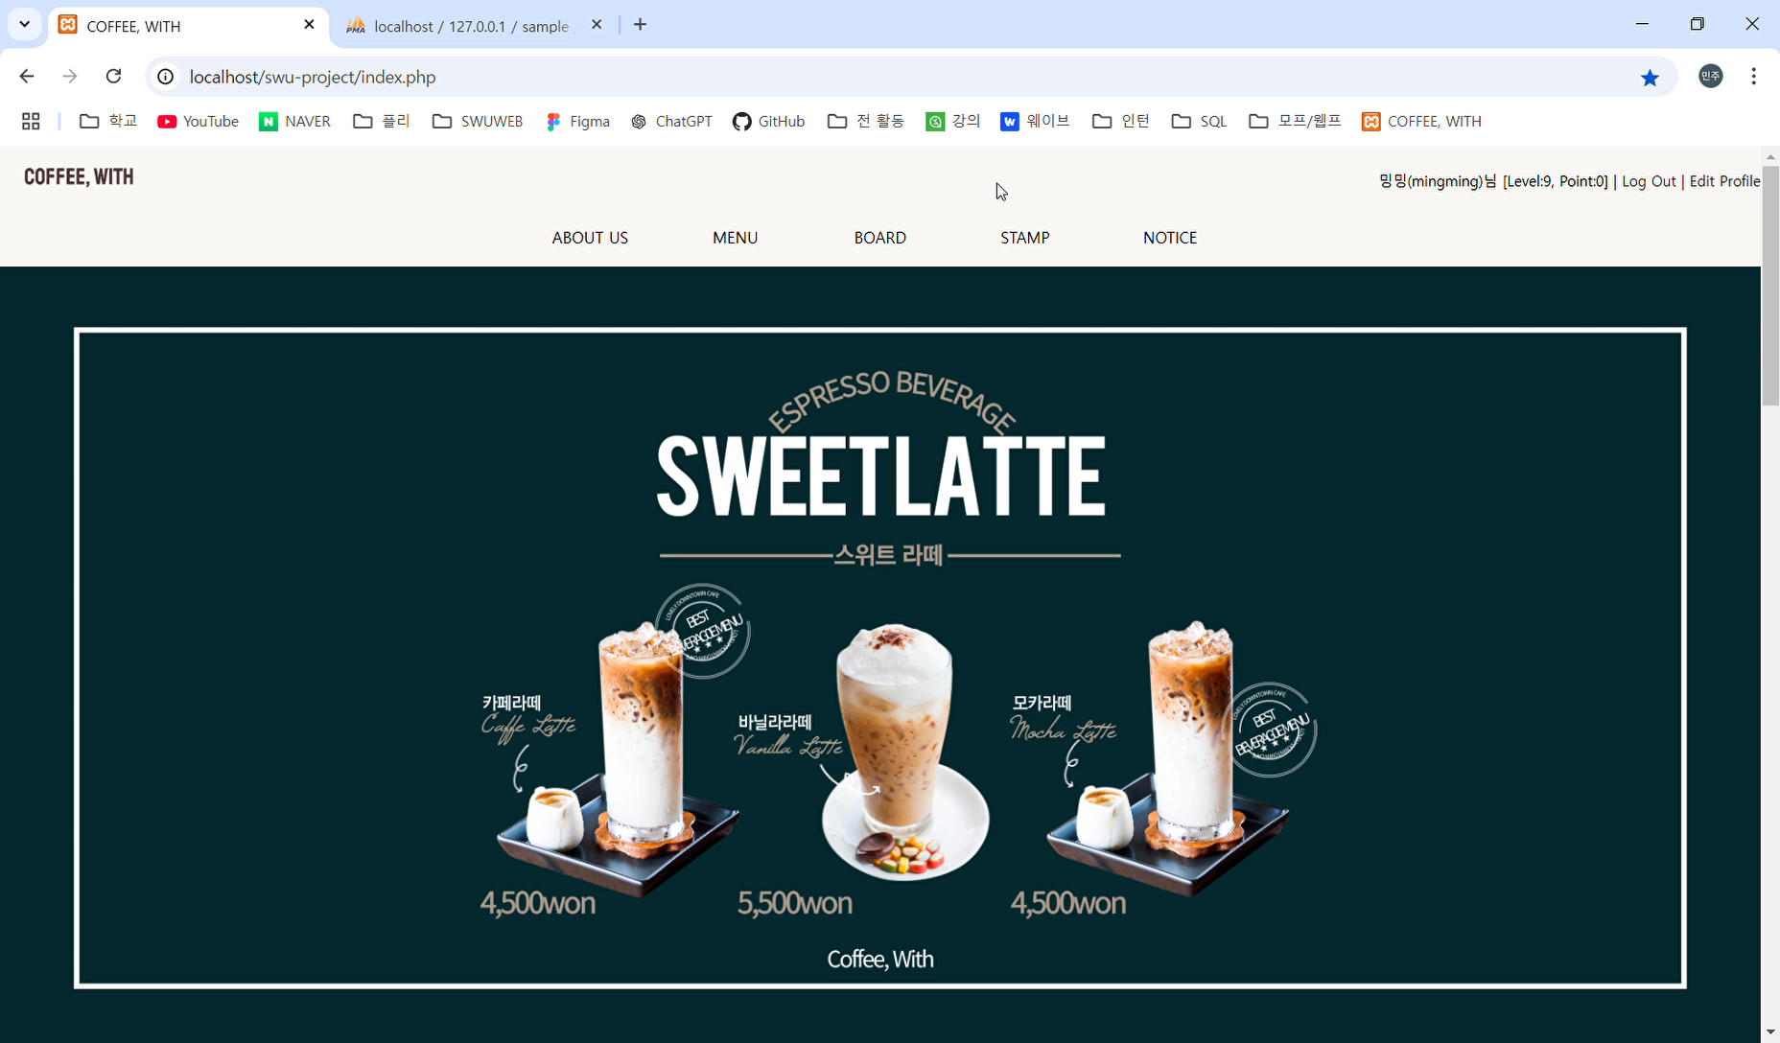
스탬프(추가기능)

Slide 13
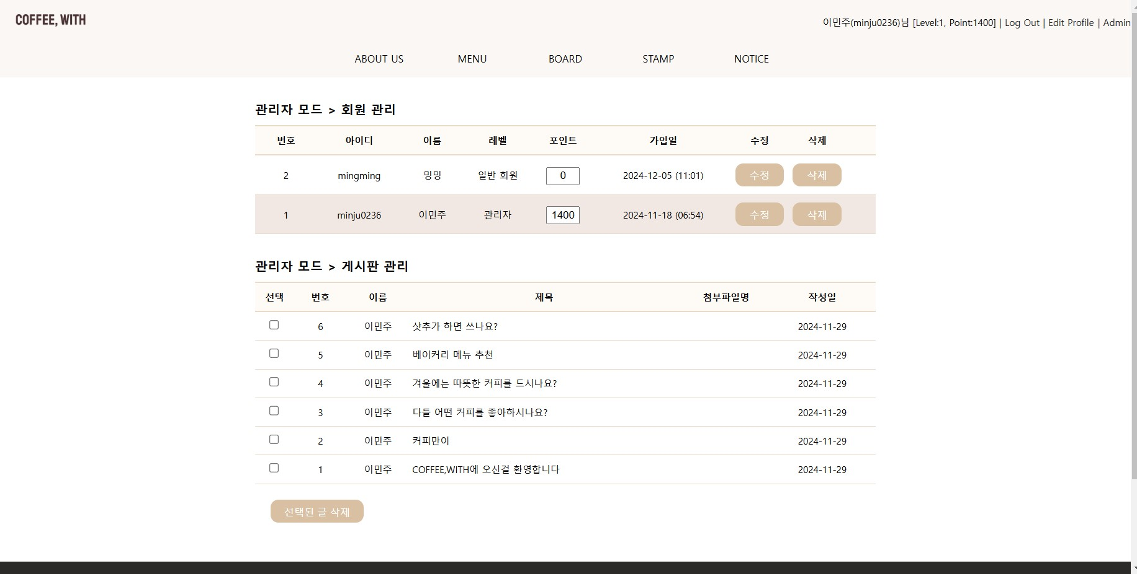
관리자페이지

Slide 14
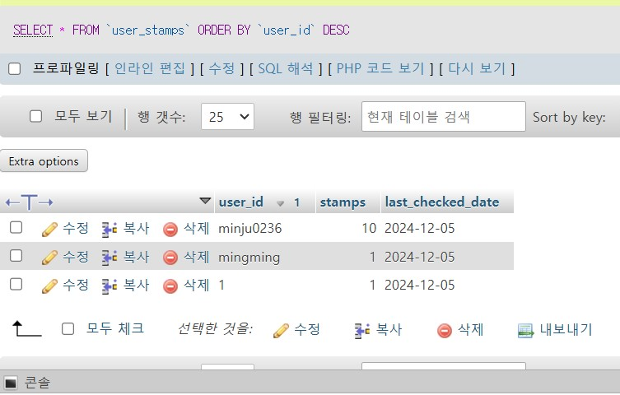
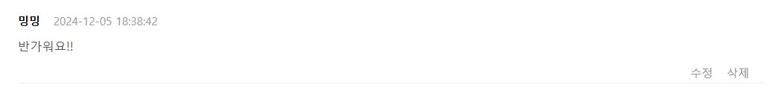
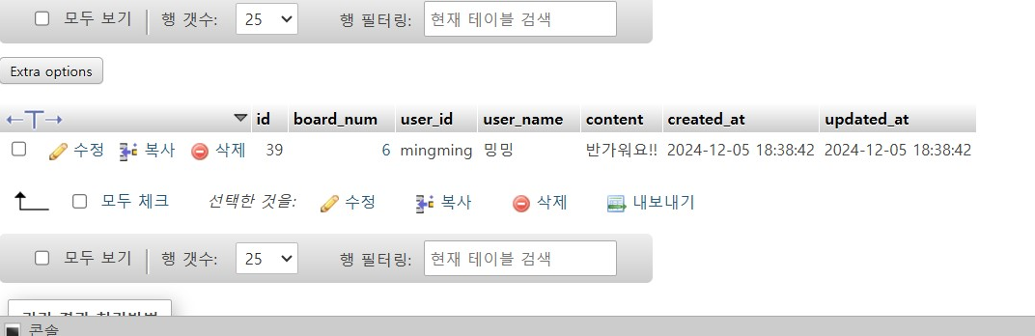
DB (추가작성)
user_stamps (스탬프)
Comments (댓글)
id board_num user_id user_name content created_at updates_at
user_id (PK)
stamps (스탬프 개수)
last_checked_date (마지막 스탬프를 찍은 날짜 – 하루에 하나씩만 스탬프를 찍기 위함)

